Slide 1
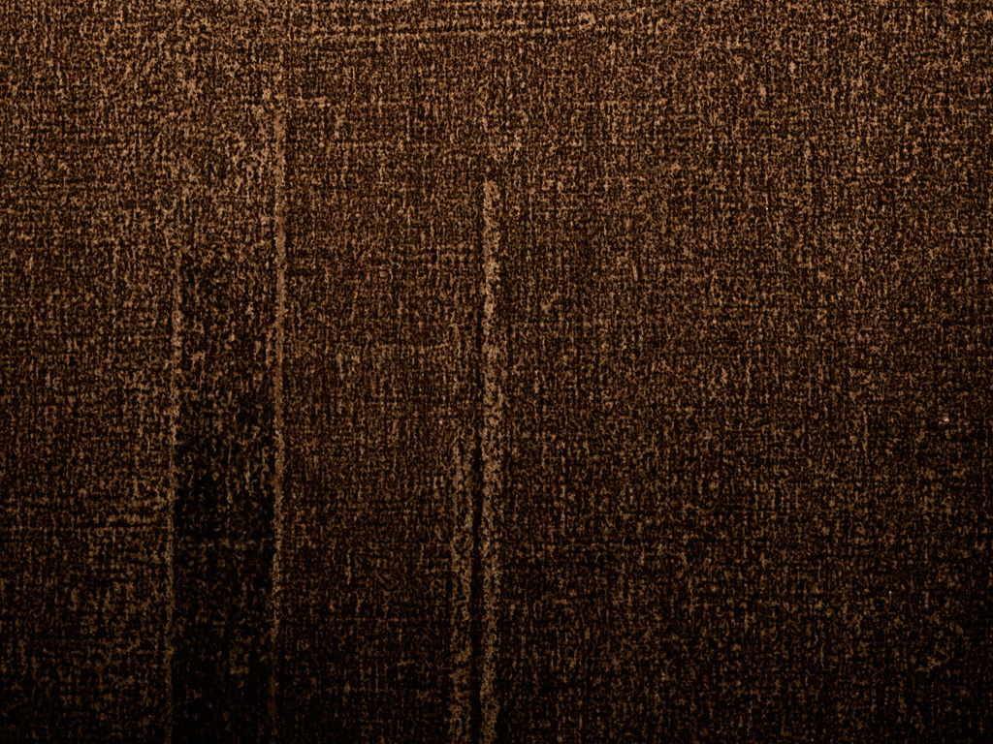
CAPITULO 5
A TRAVÉS DEL CRISTAL,
OBSCURAMENTE
FRANCISCO CIBRIAN
LUIS MUÑOZ ZÚÑIGA

Slide 2
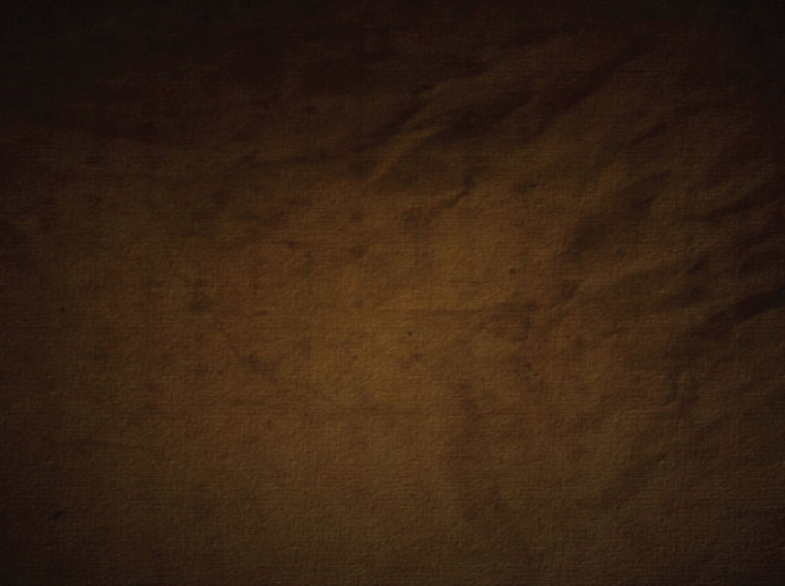
LAS LEYES DE LOS MEDIOS
Las Leyes de los Medios nos proveen de cuatro preguntas con las cuales podemos comenzar a entender la naturaleza y efectos de todos los medios (todos los inventos, productos, servicios, ideas, planes o estrategias).
A pesar de ser 4 preguntas, las respuestas pueden ser muchas.
CAPITULO 5 A TRAVÉS DEL CRISTAL, OBSCURAMENTE

Slide 3
EXTIENDE
¿Qué activa o intensifica o hace posible o acelera el artefacto?
CAPITULO 5 A TRAVÉS DEL CRISTAL, OBSCURAMENTE

Slide 4
REVIERTE
¿Cuál es el potencial de inversión de la nueva forma?
CAPITULO 5 A TRAVÉS DEL CRISTAL, OBSCURAMENTE

Slide 5
VUELVE OBSOLETOS
¿Qué desplaza o caduca por el nuevo "órgano"?
CAPITULO 5 A TRAVÉS DEL CRISTAL, OBSCURAMENTE

Slide 6
RECUPERA
¿Qué recurrencia o recuperación de antiguas acciones y servicios es puesta en juego simultáneamente por la nueva forma?
CAPITULO 5 A TRAVÉS DEL CRISTAL, OBSCURAMENTE

Slide 7
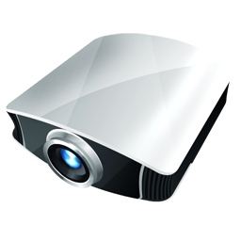
EXTIENDE
REVIERTE
La pantalla de una PC
Las habilidades del expositor
Dependencia eléctrica
Pérdida de atención
Aumento de distracción
Calentamiento del medio
Pizarrones
Pintarrones
Materiales impresos
Los focos de luz
Proyector de acetatos
RECUPERA
VUELVE
OBSOLETO

Slide 8
HABLANDO DE TEMPERATURA
Medio de alta definición: Requiere de poca actividad mental del usuario para “llenar los blancos”. Puede ser fácilmente ignorado.
McLuhan lo denominó como MEDIO CALIENTE
Medio de baja definición: Es más envolvente, lo captamos con múltiples sonidos, requiere de un grado mayor de participación mental y no puede ser ignorado a pesar de su contenido.
McLuhan lo denominó como MEDIO FRÍO
CAPITULO 5 A TRAVÉS DEL CRISTAL, OBSCURAMENTE

Slide 9

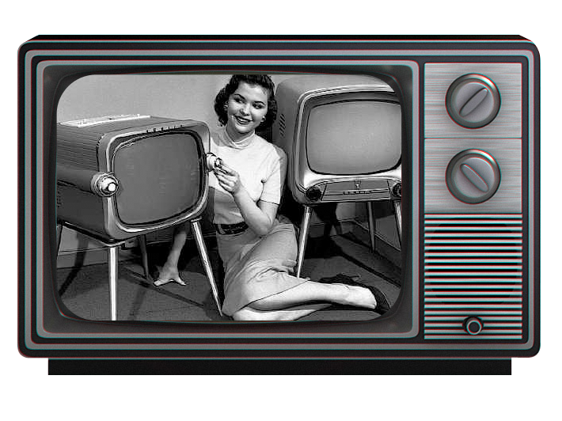
DE FRÍO A CALIENTE

Slide 10
DE FRÍO A CALIENTE
Cuando la televisión surgió era un medio frío: demandaba alto grado de envolvimiento
multi-sensorial.
McLuhan la denominó como una extensión del tacto por la naturaleza de mosaico de la imagen.
CAPITULO 5 A TRAVÉS DEL CRISTAL, OBSCURAMENTE

Slide 11
DE FRÍO A CALIENTE
Con el tiempo la televisión se fue calentando. Progresivamente demandaba menos de los usuarios mientras dominaba cada vez más una atención ciega.
Ahora con grandes pantallas de formato HDTV, sonido envolvente y de ultra-alta resolución, la TV se convirtió en un Medio muy caliente.
CAPITULO 5 A TRAVÉS DEL CRISTAL, OBSCURAMENTE

Slide 12
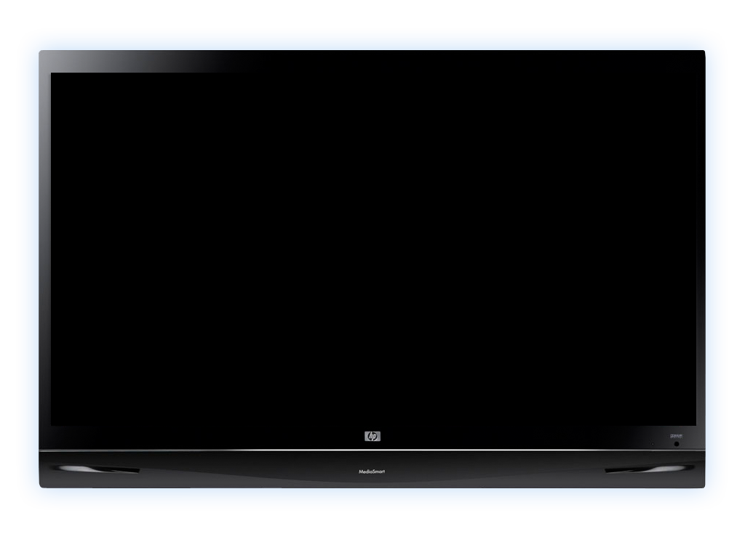
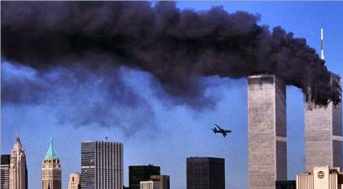
DE CALIENTE A FRÍO

Slide 13
DE CALIENTE A FRÍO
La TV es una muestra de cómo un medio puede cambiar instantáneamente su temperatura relativa.
Fue hasta el 11 de septiembre de 2001 a las 8:42 am que la televisión era un Medio caliente.
El estado de shock y confusión hizo que el mensaje de la TV se revirtiera y nuestra posición como observadores pasivos cambiara a participantes activos.
CAPITULO 5 A TRAVÉS DEL CRISTAL, OBSCURAMENTE

Slide 14
¿EMPRESA FRÍA O CALIENTE?
Cada vez que un Medio se vuelve parte de la base de un ambiente, éste se vuelve caliente y cada vez que incremente más su efecto se revierte a frío.
Algunos productos pierden su comercialización e identidad marca si su target demográfico es forzado a pensar demasiado o a participar activamente con el producto-Medio.
CAPITULO 5 A TRAVÉS DEL CRISTAL, OBSCURAMENTE

Slide 15
¿EMPRESA FRÍA O CALIENTE?
La dinámica de un negocio, productos o servicios tienden a migrar de una temperatura a otra en el tiempo.
Los directivos deben contemplar la relativa temperatura de sus innovaciones y situaciones, así como los efectos de sus medios.
El Medio puede causar los efectos contrarios a los objetivos del negocio.
CAPITULO 5 A TRAVÉS DEL CRISTAL, OBSCURAMENTE

Slide 16
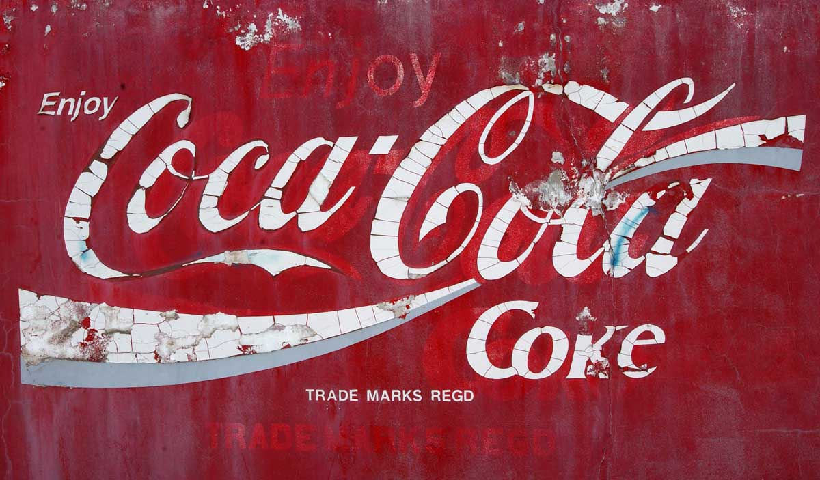
No es bueno ni malo un medio caliente para las empresas.
CAPITULO 5 A TRAVÉS DEL CRISTAL, OBSCURAMENTE

Slide 17
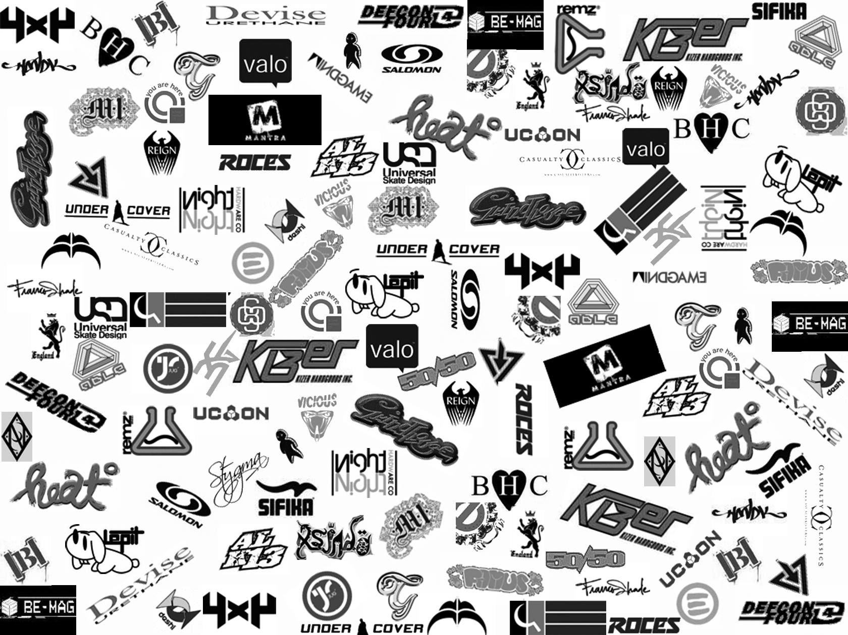
Los líderes deben comprender cuál temperatura es importante para la supervivencia y crecimiento de su negocio.

Slide 18
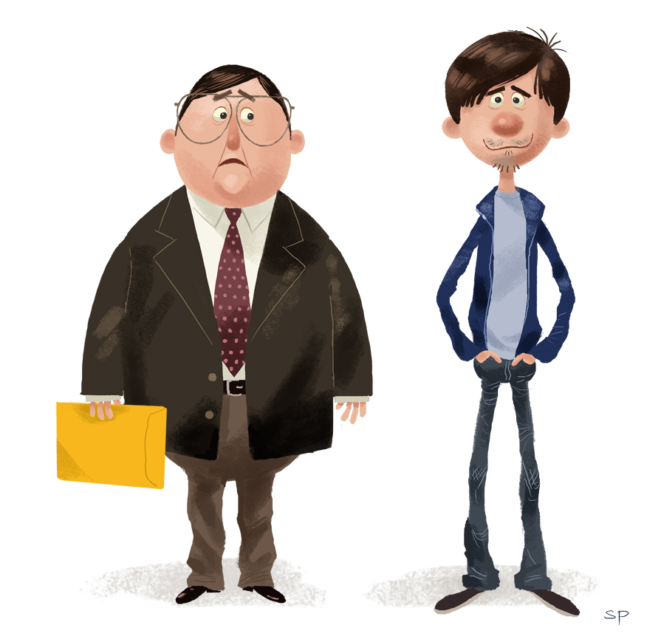
HOT
COOL

